Slide 1
Az igazgyöngy példázata
Áldás, Békesség!
Kedves Szülők!
Kérjük, hogy segítsenek a gyermeküknek a hittanóra tananyagának az elsajátításában!
Fontos technikai információ:
A PPT-t diavetítésben érdemes nézni, mert akkor a linkek egyszerű kattintásra is működnek!
DIGITÁLIS HITTANÓRA
A digitális hittanórán szükség
lesz:
Stabil és folyamatos Internet kapcsolatra,
Üres lapra vagy hittanfüzetre,
Ceruzára és/vagy tollra,
Kamerás mobiltelefonra az írásos feladatok fotózásához!
Javaslat: A PPT fájlok megjelenítéséhez használják a WPS Office ingyenes verzióját (Letölthető innen: WPS Office letöltések). Az alkalmazás elérhető Windows-os és Android-os platformokra is!

Slide 2
Kezd a digitális hittanórát az óra eleji imádsággal!
A mai digitális hittanórán arról lesz szó, hogy
Isten országa ÉRTÉK, egy igazi kincs!

Slide 3
1. Te csak az Istennek országát keresd, és az Ő nagy igazságát, Minden egyéb megadatik majd neked. Halleluja, halleluja. Refr.: Halleluja, halleluja, Halleluja, halleluja!
2. Kérd bízva, és gondod elűzi neked, Keresd és meg fogod lelni, Zörgess az ajtón, és megnyílik neked. Halleluja, halleluja. Refr.
3. Ragyogja be fényed az embereket, Hogy meglássák dicsőségét, és áldjuk együtt Atyánkat a mennyben, Halleluja, halleluja. Refr.
4. Istenünk, itt hozzuk néked mindenünk, itt állunk, várunk rád újra. Kérünk, hogy hallgasd meg hálaénekünk, Halleluja, halleluja. Refr.
Énekeljünk együtt!
Te csak az Istennek országát keresd!

Slide 4
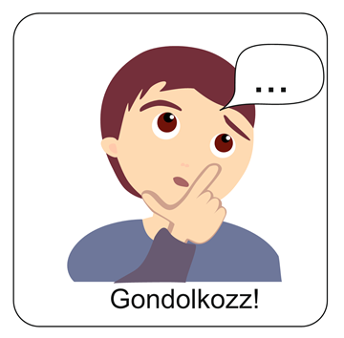
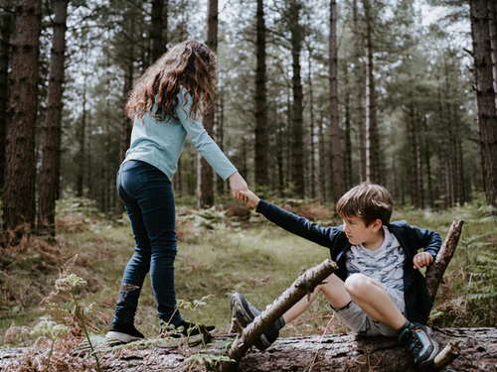
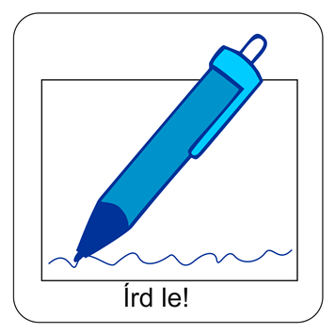
Az értékek mentén…
Mit jelent ez a kifejezés szerinted: „belső érték”?
Mit gondolsz neked van ilyen értéked?
Ha van írd le, ha nem tudod pontosan mit is írhatnál, akkor válassz az alábbi lehetőségek közül:
bátorság, türelem, megbocsátás, szorgalom, nyugalom, őszinteség, elfogadás, tisztelet, megértés, szelídség, öröm.

Slide 5
Nézd meg a következő filmrészletet!
Ide kattints!
Tudod-e?
Az igazgyöngy a tengerek mélyén kagylók és osztrigák belsejében képződik. Keletkezése a természet csodája. Ha szennyeződés kerül a kagyló belsejébe védekezésül a kagyló körülveszi azt egy anyaggal, ami időről időre egyre keményebbé válik és végül gyöngy lesz belőle.
https://www.youtube.com/watch?v=ELGVBTrxvI4
Ha nem indul kattintásra a videó, akkor a fenti szöveget
a böngésző címsorába másold!
Jézus a mennyek országát ebben a példázatban ahhoz a kereskedőhöz hasonlítja, aki igazgyöngyöket keres.

Slide 6
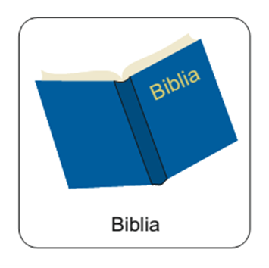
Olvasd el kérlek figyelmesen az igazgyöngy példázatát a Bibliából! Mt 13,44-52
Forrás: www.abibliamindenkie.hu

Slide 7
Igazán értékes dolog!
A kereskedő mindent elcserélt érte!
...
Az igazgyöngy
Az ember képes a tengerek mélyére menni, hogy megszerezze!
Sok időt kell a keresésével tölteni!
Te mit írnál ide?

Slide 8
Jézus a mennyek országáról is példázatok segítségével tanított!
Az igazgyöngy példázata az elrejtett kinccsel együtt ugyanazt a mondanivalót szeretné megvilágítani két különböző kép révén.
Itt a kereskedelemből vett példával szemlélteti Jézus, hogyan kell viszonyulnunk Isten országához!
A legnagyobb kincs számunkra: Isten országa! Mert ez mindennél értékesebb!
Az ember, ha keresi az Isten országát, mint legnagyobb kincset, megtalálhatja Jézusban. Ő közel hozta számunkra.

Slide 9
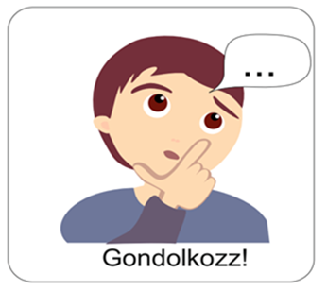
Jól jegyezd meg!
Isten országa számunkra felbecsülhetetlen érték! Ha keressük, megtalálhatjuk!
Ehhez kellő kíváncsiság, érdeklődés, befektetett munka, fáradozás is szükséges a részünkről!
Ha valaki rátalál az Isten országára, megérti a titkát, megérti az evangéliumot, akkor arra az emberre nagy hatást gyakorol ez a találkozás.

Slide 10
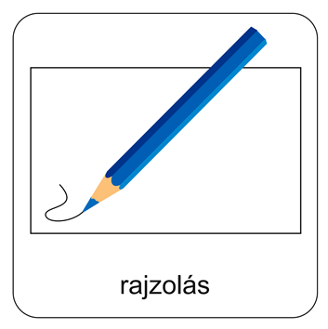
Te mihez hasonlítanád Isten országát?
Készíts egy illusztrációt, rajzot a füzetedbe!
Fotózd le és küldd el hittanoktatódnak az alkotásodat!

Slide 11
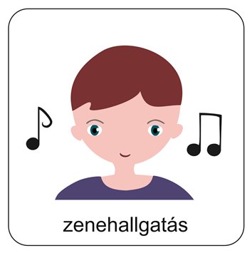
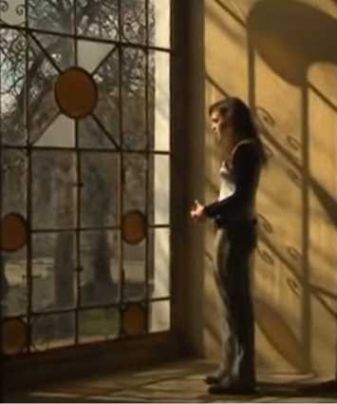
Hallgass meg egy dalt!
Kattints a címre!
Itt vagyok most jó Uram!
A következő dián találod az online feladatot!
Lapozz!

Slide 12
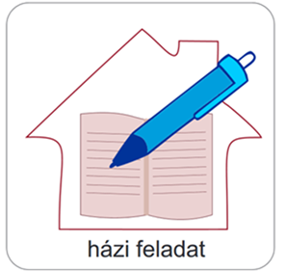
Készítsd el az online feladatot!
A feladatot itt találod!
Kis technikai segítség a feladatok kitöltéséhez:
1. Diavetítésben nézd ezt a diát!
2. Kattints a pirossal aláhúzott szövegre!
3. A felugró ablakba írd be a teljes neved! (Nincs szükség regisztrálni!)
4. Töltsd ki a feladatokat!
5. Ha kész vagy, nyugodtan bezárhatod a böngészőt! (A rendszer automatikusan elmenti feladataidat!)

Slide 13
Mi Atyánk, aki a mennyekben vagy, szenteltessék meg a te neved, jöjjön el a te országod, legyen meg a te akaratod, amint a mennyben, úgy a földön is; Mindennapi kenyerünket add meg nekünk ma, és bocsásd meg vétkeinket, miképpen mi is megbocsátunk az ellenünk vétkezőknek; És ne vígy minket kísértésbe, de szabadíts meg a gonosztól; Mert tied az ország, a hatalom és a dicsőség mindörökké. Ámen. (Mt 6,9-13)
A digitális hittanóra végén így imádkozz!
Kedves Hittanos!
Várunk a következő digitális hittanórára!

Slide 14
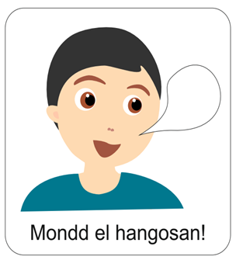
Áldás, Békesség!
Tanuld meg ezt az aranymondást!
Mond el hangosan is!
Kérjetek, és adatik nektek, keressetek, és találtok, zörgessetek, és megnyittatik nektek. Mert aki kér, mind kap, aki keres, talál, és a zörgetőnek megnyittatik. Mt 7,7-8.
Kedves Szülők!
Köszönjük a segítségüket!
Isten áldását kívánjuk ezzel Igével!
A PPT-ben felhasznált képek a www.unsplash.com internetes oldalon találhatóak és ingyenesen letölthetök!

